Slide 1
Traumatises orbitaires , what to look for

Slide 2
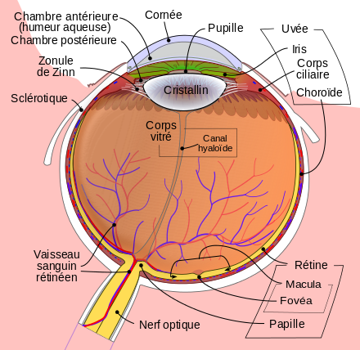
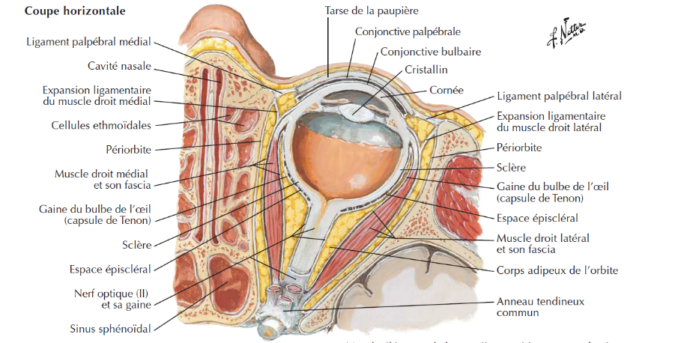
Radioanatomie de l’orbite

Slide 3
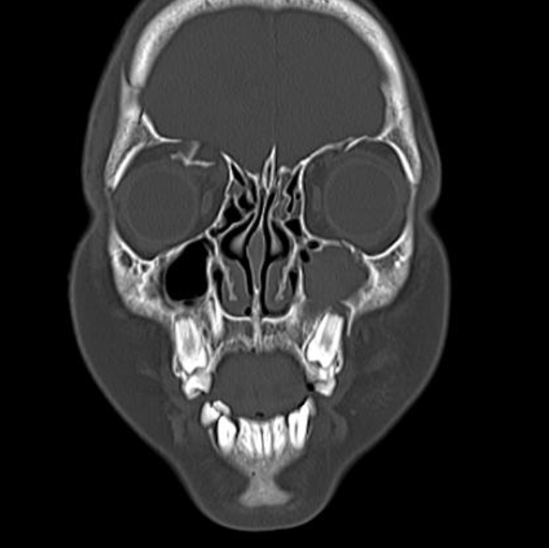
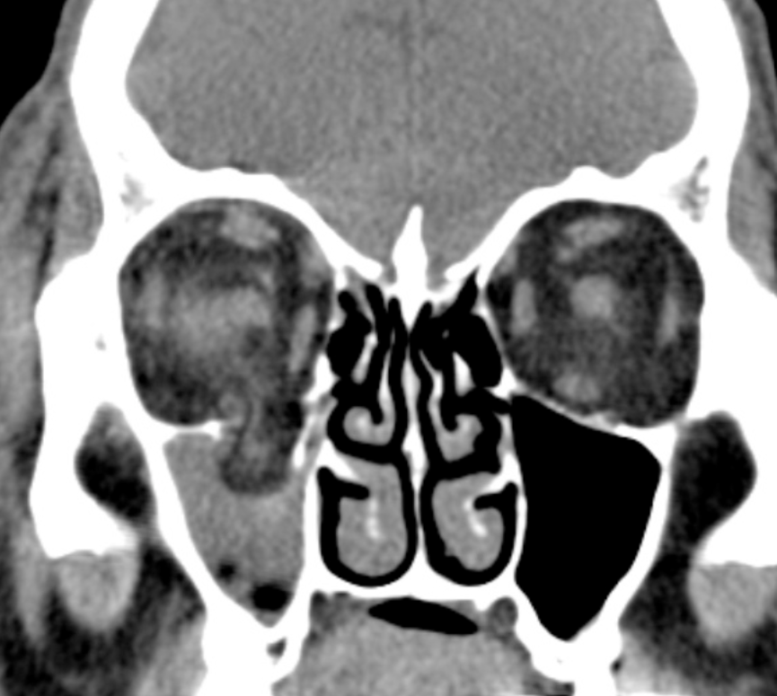
Les reconstructions coronales permet une meilleur analyse des parois de l’orbite
Fracture du plancher de l’orbite droit (Blow out fracture) avec hernie de la graisse intra conique a travers le foyer fractutraire et incarceration musculaire du muscle droit inferieure
Blow in fracture : fracture du toit de l’orbite avec troisieme fragment deplacee au sein de l’orbite arrivant au contact du muscle droit superieure.

Slide 4
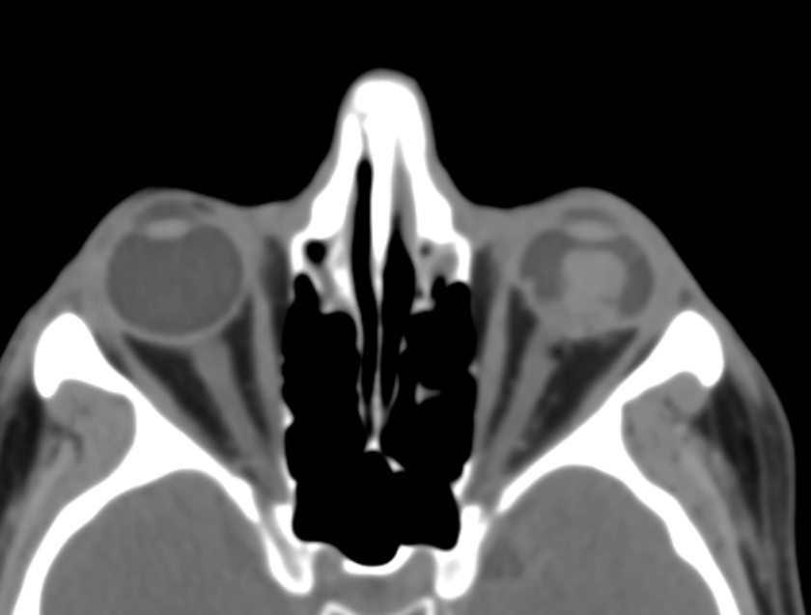
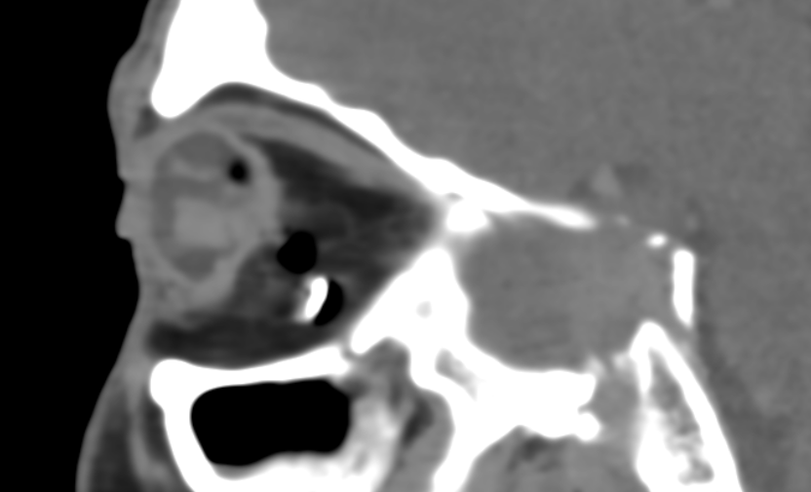
Hémorragie intra verterienne avec déformation des contournes postérieure du globe ocullaires, un corps étranger intra conique , de densité metalique, associé des bulles de pneumo-orbite et des bulles d’air intra oculaire : le tout évoquant une rupture du globe oculaire

